Slide 1


TRƯỜNG TIỂU HỌC ÁI MỘ A
Bài giảng điện tử Tiếng Việt lớp 1
Tên bài: ươm - ươp

Slide 2

Khởi động

Slide 3
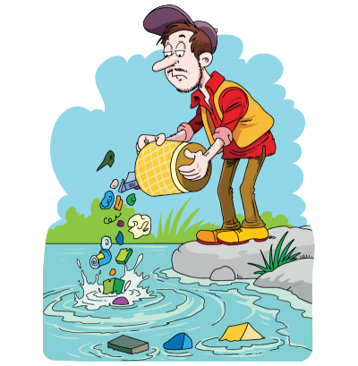
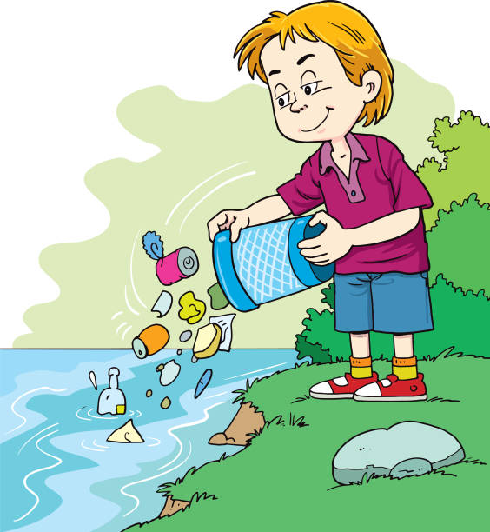
Môi trường biển, sông, hồ đang bị ô nhiễm do rác thải của con người. Hãy cứu các loài sinh vật dưới biển bằng cách dọn sạch rác qua việc trả lời đúng các câu hỏi.

Slide 4







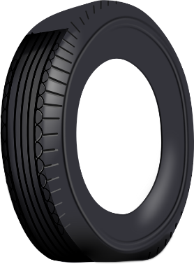

DỌN SẠCH
ĐẠI DƯƠNG

Slide 5


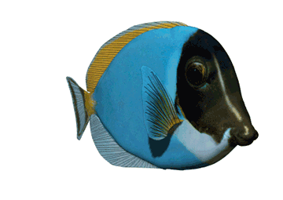




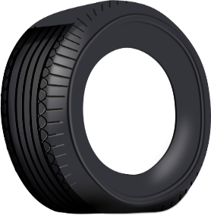
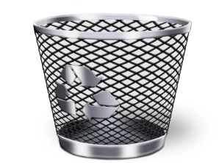
1
2
3

Slide 6


Đọc các tiếng sau:
  luộm thuộm buồm
  sum họp um tùm

Slide 7
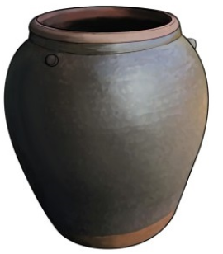
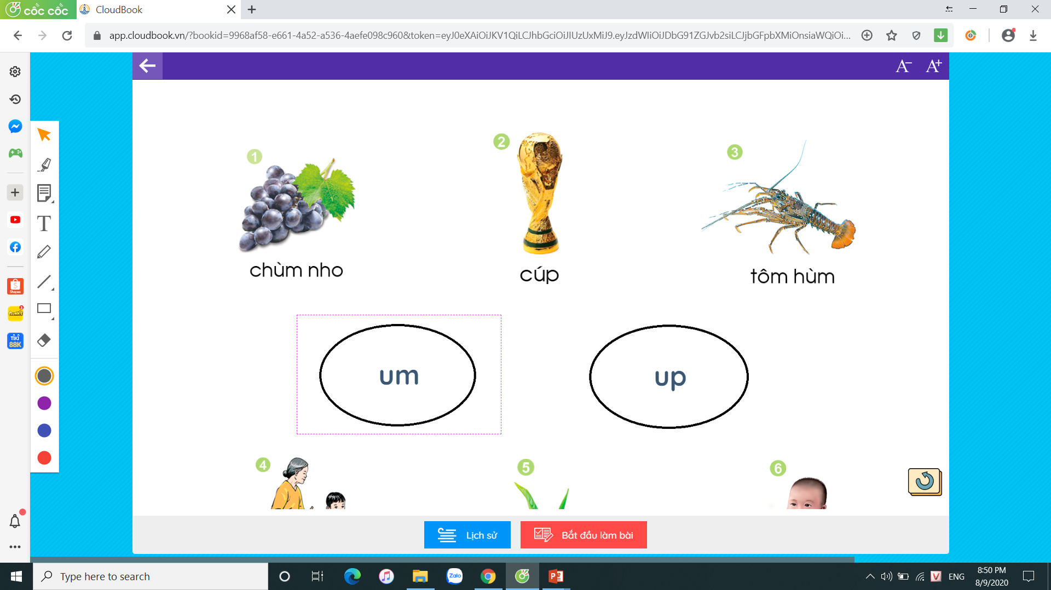
Tìm các tiếng có chứa vần um?
chum
chùm nho

Slide 8
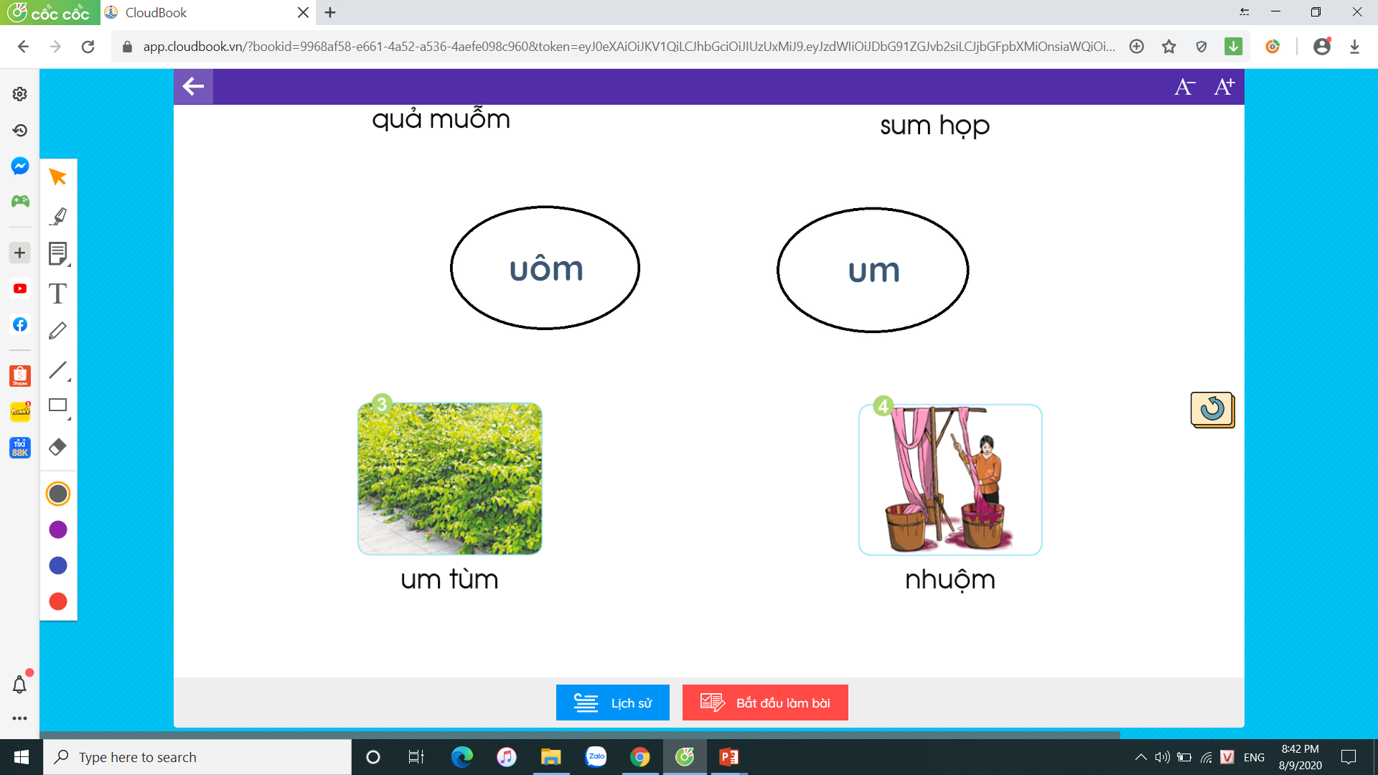
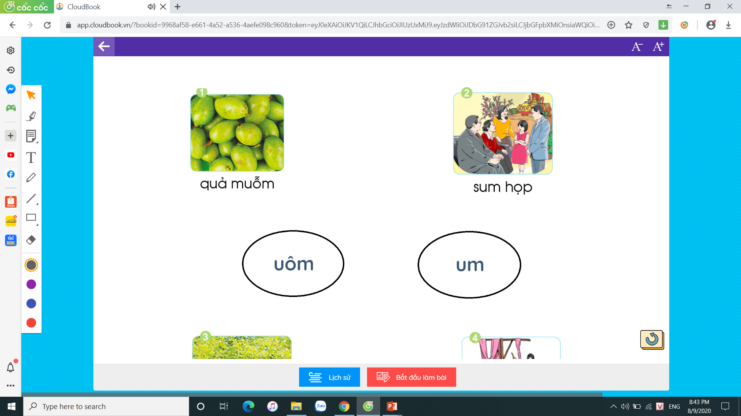
Tìm các tiếng có chứa vần uôm?
nhuộm
quả muỗm

Slide 9
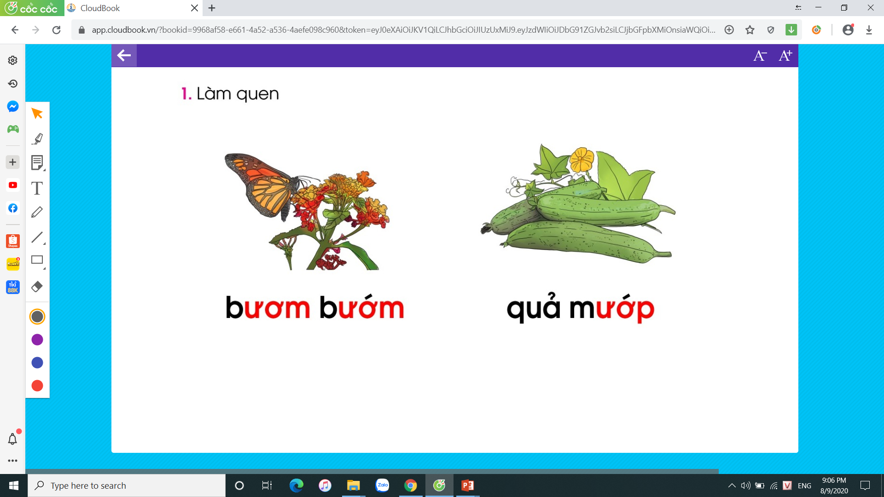
ươm
ươ
m
ươ - mờ - ươm
bươm bướm

Slide 10
bướm
bướm
b
ướm
bờ - ươm - bươm - sắc - bướm

Slide 11
bướm
bướm
b
ướm
bờ - ươm - bươm - sắc - bướm

Slide 12
ươp
ươ
p
ươ - pờ - ươp
mướp

Slide 13
mướp
mướp
m
ướp
mờ - ươp - mươp - sắc - mướp

Slide 14
So sánh
ươm
ươp

Slide 15

Bảng gài
ươm
bướm
ươp
mướp

Slide 16
ươm
ươp
bươm bướm
quả mướp

Slide 17
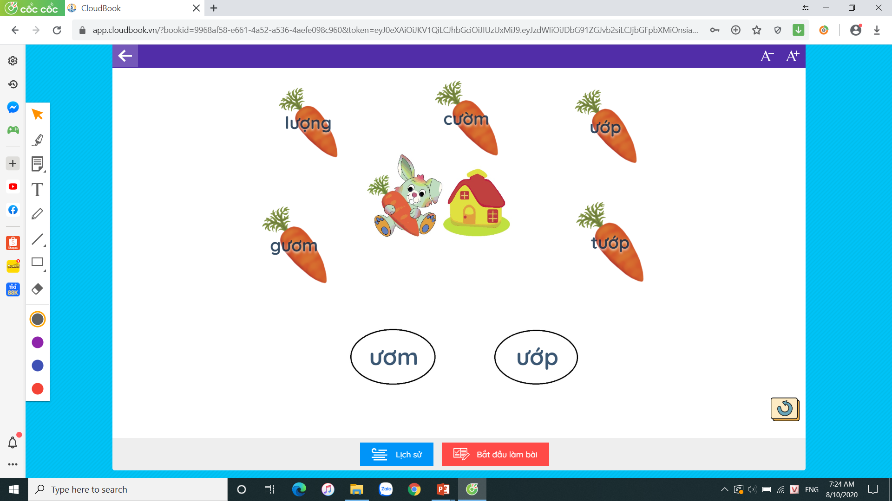
Giúp thỏ đem cà rốt về hai kho cho đúng

Slide 18



Tập đọc

Slide 19

Ủ ấm cho bà
  Gió mùa về. Mẹ mua cho bà tấm nệm ấm, vì tấm nệm cũ có chỗ đã tướp ra.
  Đêm đó, Mi nằm ôm bà ngủ. Bà thì thầm: “Bé Mi của bà ấm quá! Ấm như bếp lửa đỏ đượm”

Slide 20

Luyện đọc từ khó
gió mùa
tấm nệm
tướp
thì thầm
bếp lửa
đỏ đượm

Slide 21
Ủ ấm cho bà
  Gió mùa về. Mẹ mua cho bà tấm nệm ấm, vì tấm nệm cũ có chỗ đã tướp ra.
  Đêm đó, Mi nằm ôm bà ngủ. Bà thì thầm: “Bé Mi của bà ấm quá! Ấm như bếp lửa đỏ đượm.

Slide 22
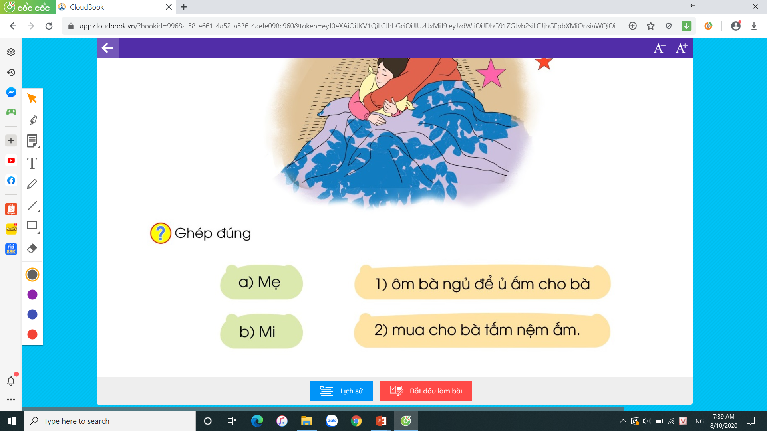

Slide 23

Tập viết

Slide 24
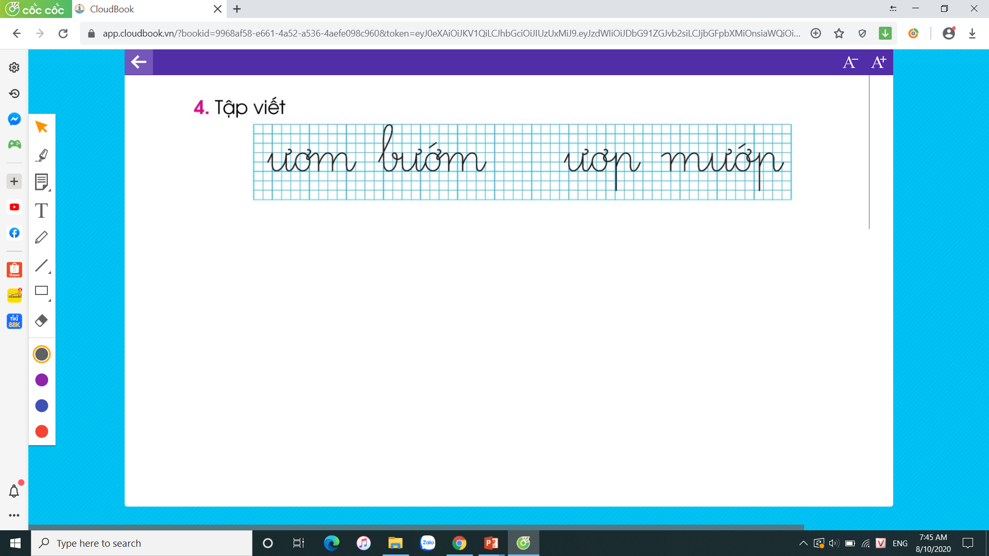
Tập viết

Slide 25
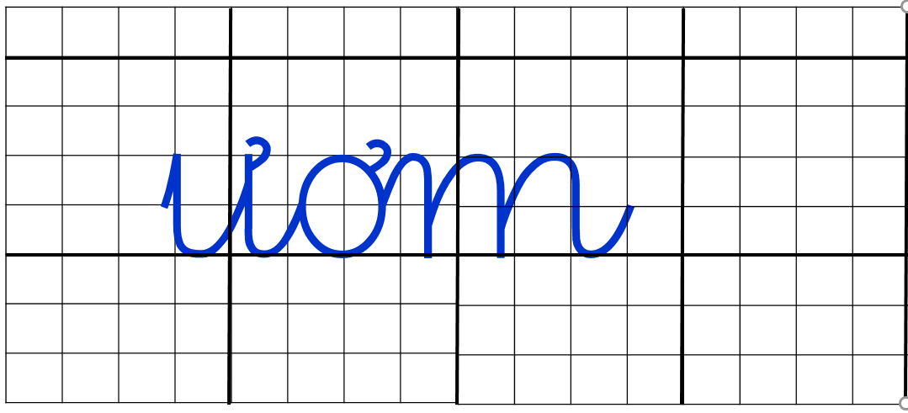

Slide 26
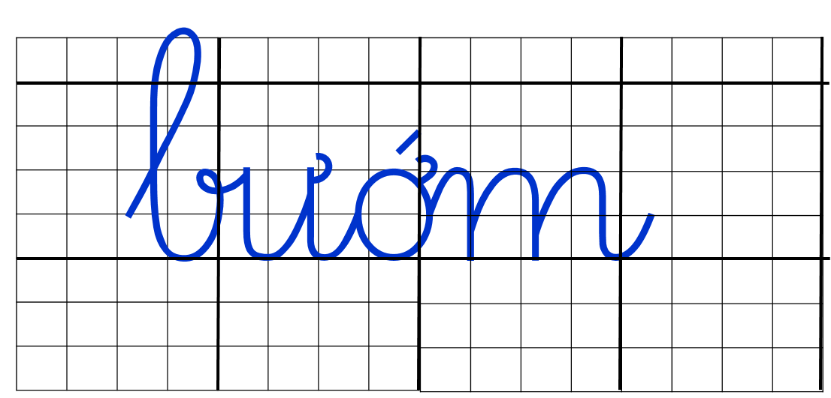

Slide 27
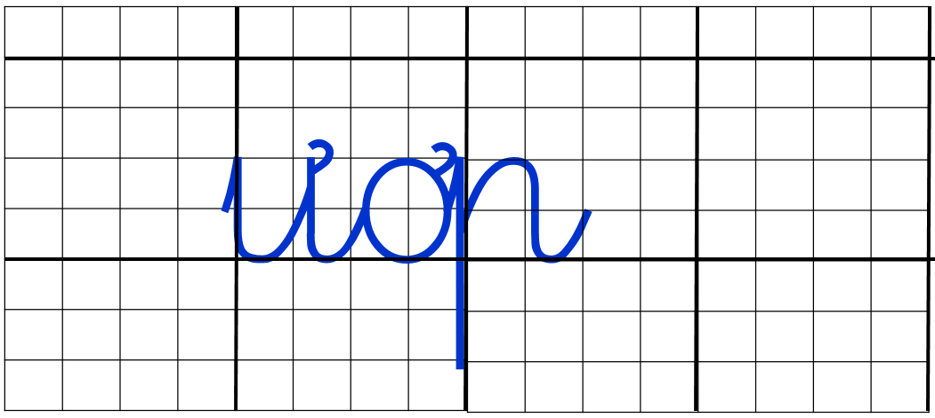

Slide 28
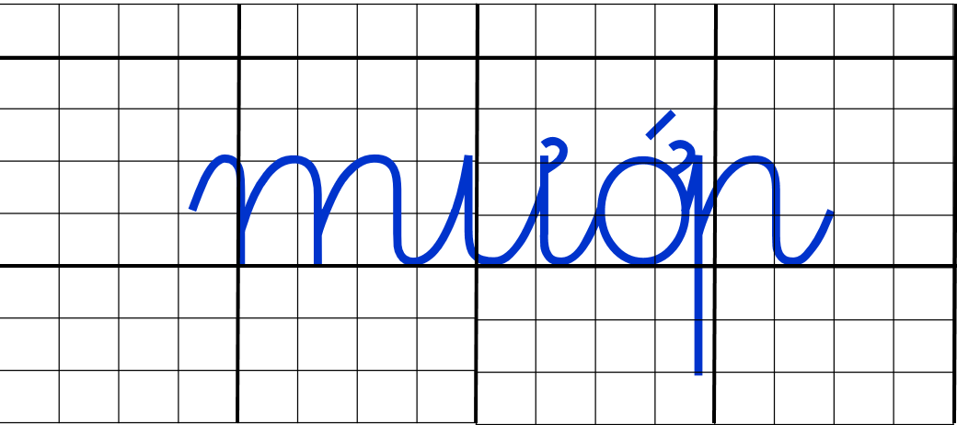

Slide 29





Chào các con!

